Slide 1
泰克 AFG1000信号源 实验课内基本使用

Slide 2
信号源基础认知
信号源（信号发生器、信源、函数信号发生器、函数波形发生器 ）~ 产生实验课用的简单周期函数信号
信号源输出~实验电路输入
设备AFG1000 课内只掌握 函数信号发生 功能
关闭及不误采用（实验课内不需要用的）功能：调制波形产生 、任意波形产生、频率计（示波器功能代替）

Slide 3
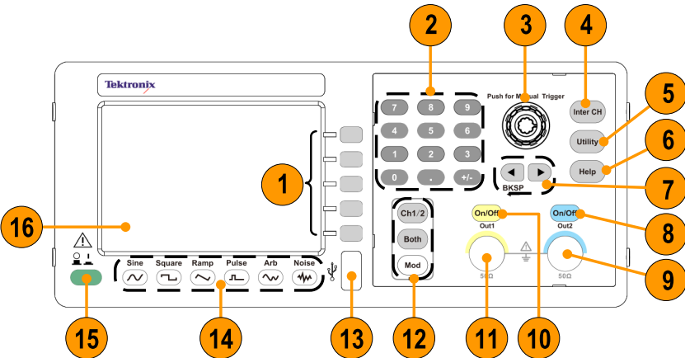

AFG1000信号源面板
常用（详述见后）
15—电源键
14—波形选择
12—通道选择（CH1）
11—信号线接口
10—通道开关（带灯）
2 —数字输入
1 —屏幕菜单输入
屏 幕 菜 单 按 钮
数 字 键 盘
通 用 旋 钮
通 道 复 制 功 能
辅 助 功 能
帮 助 功 能
箭 头 按 钮
通 道 2 开 /关 按 钮
通 道 2 输 出 连 接 器
通道1开/关按钮
通道1输出连接器
Ch1/2：屏幕上通道切换按钮
Both：屏幕上同时显示2通道参数
Mod：运行模式按钮，有4种模式
USB连接器
波形选择按钮
电源按钮
屏幕

Slide 4
信号源使用关键原则
实验中波形信号参数应以示波器读数为准，信号源面板上展示的波形参数仅作粗调参考！
在电路的信号输入点要以示波器监测由信号源输出的信号，读取相应参数。
虽然信号源上有展示的信号参数，但必须以示波器正确操作获取的信号参数为准来记录和处理；
若示波器获取的输入信号参数明显未达要求，应调节信号源使之达到要求。

Slide 5
关键原则的实例
实验室的Tek AFG1000信号源在缺省设置下，信源展示参数和示波器获取参数之间有大偏差。手动修改系统设定HighZ（操作下页说明）会让设备更适合在本课程中使用。
但
只要严格按实验操作原则，无论输入或输出均以示波器正确监测获取的信号参数为准，即使不改信源HighZ设定，实验结果也不应该受影响。
反之
因此项设定导致实验结果错误，要反思的不是这项一次性操作，而是忽视了实验数据获取原则。

Slide 6
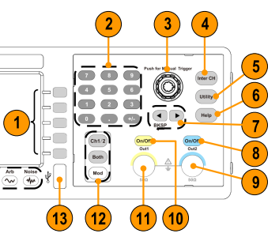
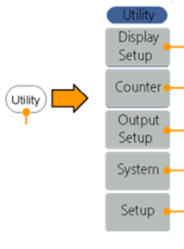
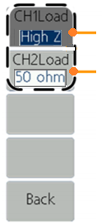
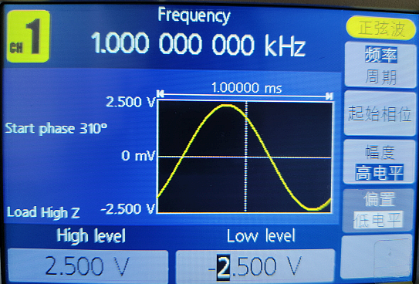
初始必设—HighZ高阻负载
AFG1000信号源在缺省设置下，信源展示参数和示波器获取参数之间有大偏差，务必修改系统设定。操作：
⑤ Utility 键 → ①-3#键选屏内Output Setup菜单→切换CH1Load：HighZ

Slide 7
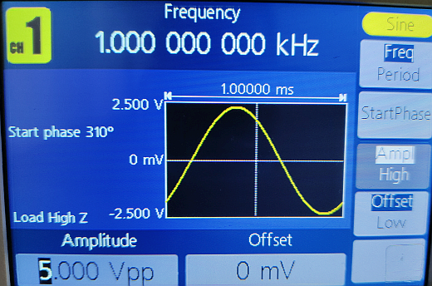
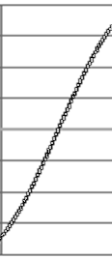
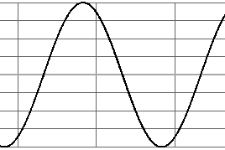
波形常用参数名称与AFG1000设备中标识
起始相位
StartPhase
（本课程基本不用）
高电平High level =Vmax→
幅度Amplitude ~Vpp=峰峰值
偏置 Offset=直流分量
中值→
0mV ~共地0→
低电平Low level =Vmin→
周期Period = 1 / 频率Freq (Hz)

Slide 8
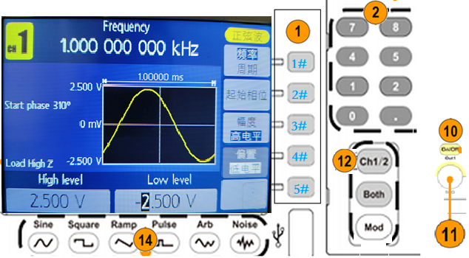
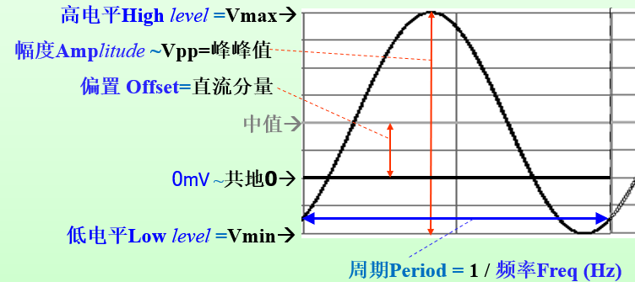
AFG1000信号源课内主要操作流程
开机— 通道键12-1#切换通道—屏显CH1
屏下方波形键14—按选波形: -1#正弦Sine / -2#方波Square
屏右边菜单键1-n#—激活屏内菜单对应参数主项（背景变深色）
主项内有参数子项的，可再按1-n#切换子项（单词反色）
以数字键盘2输入参数值，配合1-n#选屏内菜单显示的量纲子项
按通道1开关10开通道1（键内灯亮起）—接口11连线输出

Slide 9
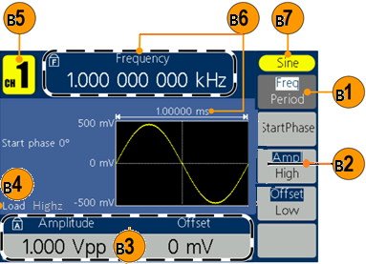
操作示例—任务：1kHz、1Vpp 正弦波
注意任务文字中峰峰值pp、幅度等提法；
不提直流偏置即认为无直流，offset=0
15—开机，保证B4=HighZ
（B5=缺省CH1进入设定）
14-1#—选正弦（B7=Sine）
1-1#—激活时间参数项B1
（缺省激活 频率Freq）
2—输入数字1
1-1#—选屏内量纲子项kHz
（B6=1.00kHz对应1.0ms）
1-3#—激活幅度参数项B2
（缺省激活 Amp 带Offset）
2—输入数字1
1-1#—选屏内量纲子项Vpp
（B3的Amplitude=1Vpp）
1-4#激活Offset设置__跳过
（B3的Offset=0mV=缺省）
10—开通道1输出（键灯亮）
11—连BNC线，测输出波形

Slide 10
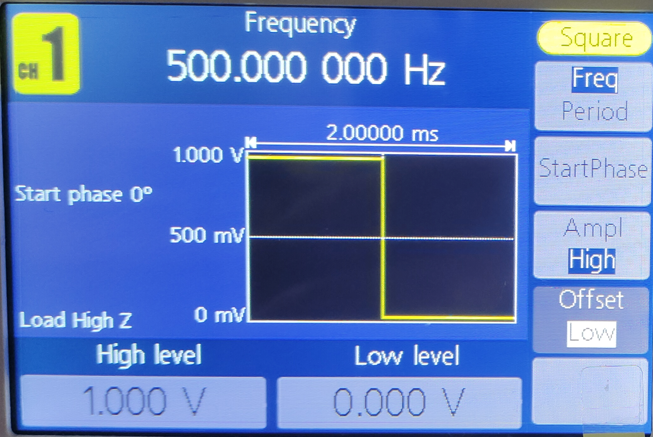
操作示例—任务：500Hz，0~1V 正方波
务必理解正方波的含义。
与前页相同的步骤简化了描述。
vi
(全)正(电压)方波
1v
f=500Hz
0v
加电 — HighZ — CH1
—方波（Square）
—Freq设置 — 5 0 0 — Hz
1-3#—1-3#—激活幅度参数项并换为High-Low方式
2—输入1
1-1#—选量纲V (不带pp)
（High level=1V）
1-4#激活Low设置
2—键盘输入数字0
1-1#—选量纲子项V
（Low level=0V）
—开CH1—连线输出

Slide 11
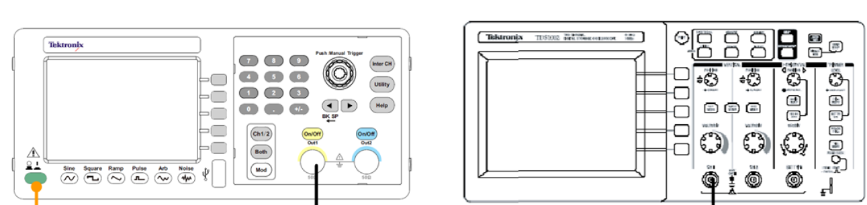
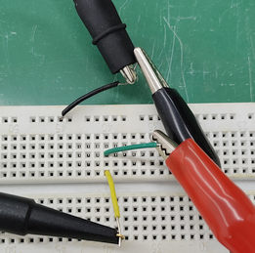
操作细节提醒
用示波器直接检查信源情况
设为
High Z
黑夹—探头黑夹 (共地)
红夹—探头主接头 (信号)
实验中，信号接入电路和示波器监测输入，都要借助短线，不要直接勾夹元件脚，以免干扰电路！

Slide 12
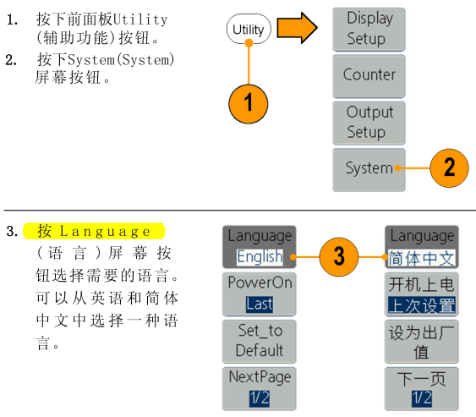
操作细节提醒
将信源设为中文显示

Slide 13
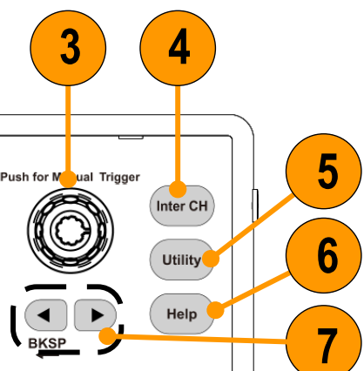
操作细节提醒
连续调整参数
箭头按钮7 允许在更改信号参数时在显示屏上选择特定数位；
再配合通用旋钮3可方便地连续变化参数对应位大小；
此操作有时比用键盘直接输入参数要方便，比如：实验步骤要求记录输入信号频率从低到高不断增加过程中的电路表现。

Slide 14
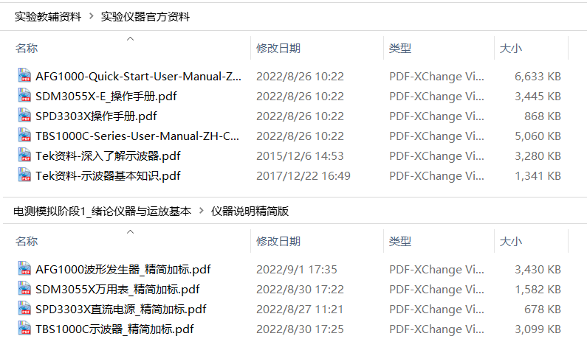
更多操作请参考官方资料
AFG1000系列 任意波形/函数发生器教学视频
https://www.bilibili.com/video/BV1mW411H77v?p=2&vd_source=b6ba6d1d47d003f6e899ab1ff4cd478c

